Slide 1

Hikmah Lemhanas
Bima Arya

Slide 2
Manusia pembelajar
Never stop learning, because life never stop teaching
Fixed mind vs growth mind
Otot & otak

Slide 3


Slide 4

Hidup dengan prinsip

Slide 5

Hidup dengan mimpi

Slide 6


Hidup itu singkat

Slide 7
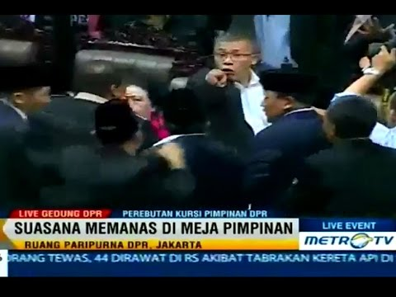
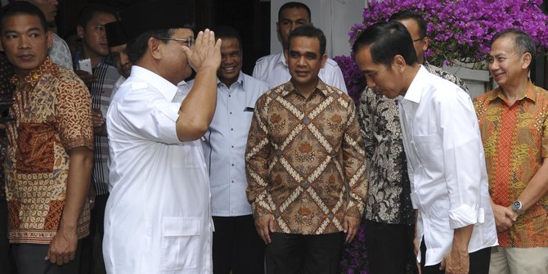
Hidup itu antara pilihan dan keharusan

Slide 8

Hidup dengan semangat

Slide 9
Holistik, Komprehensif, Integral

Slide 10

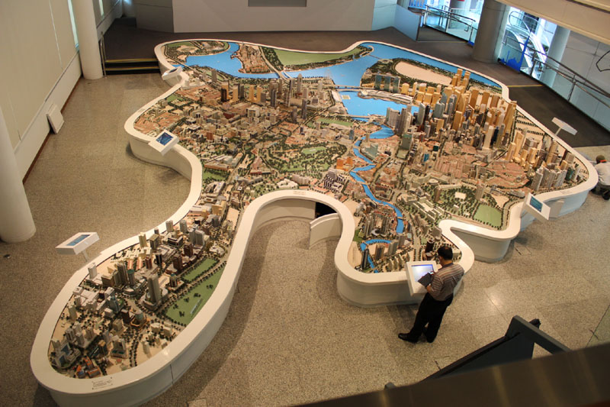
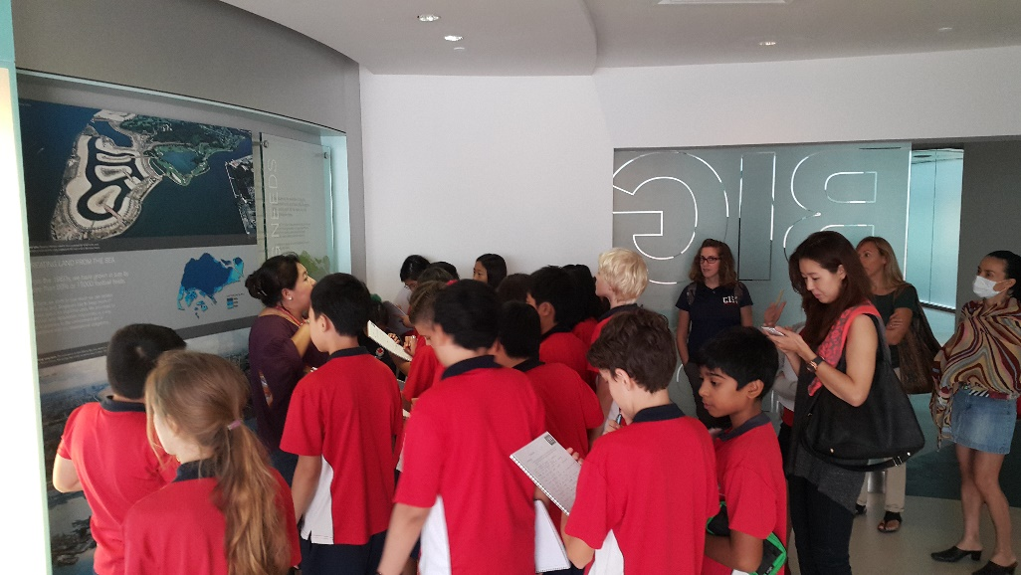
Perencanaan terpadu
Keterbukaan informasi
Singapore City Gallery
Dokumentasi Transformasi Singapura

Slide 11

Public Campaign

Slide 12


Slide 13


Slide 14
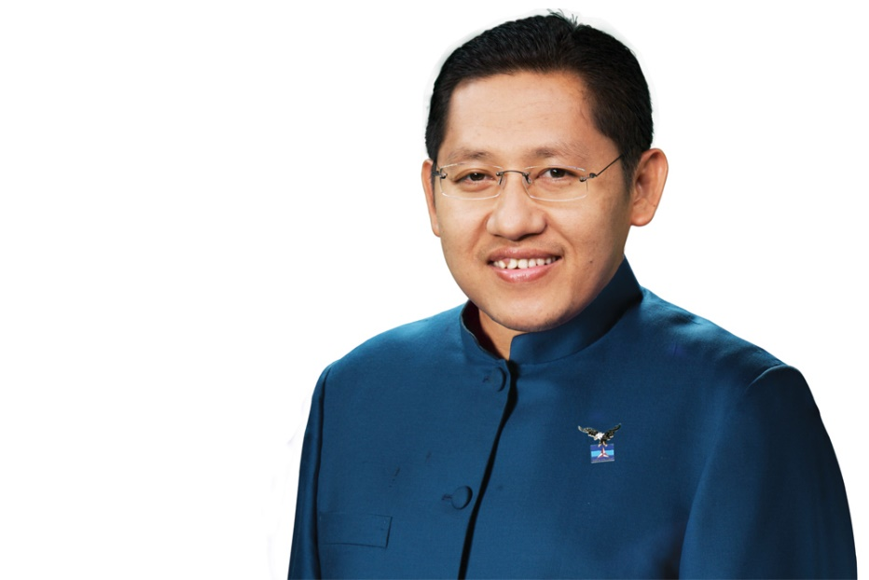

Hidup untuk apa?

Slide 15

Belajar dari mana saja siapa saja, apa saja

